Slide 1
Точный диагноз – правильное лечение
Выставку подготовила вед. библиотекарь
Коновалова Ю.В.
Studfil.net

Slide 2
Диагностика – это раздел в медицине, изучающий методы и принципы распознавания болезней для постановки диагноза. Основной целью диагностики является определение причин развития заболевания. Ранняя и точная диагностика является основой в составлении плана лечения, назначения лекарственных препаратов и лечебных мероприятий больному для его скорейшего выздоровления.
Как научный предмет диагностика включает в себя три основных раздела: семиотику, методы обследования больного и методологические основы установления диагноза.
Диагностика основывается на всестороннем и систематическом изучении больного, которое включает в себя сбор анамнеза, объективное исследование состояния организма, анализ результатов лабораторных исследований крови и различных выделений, рентгенологические исследования, графические методы, эндоскопию, биопсию и другие методы.

Slide 3
Главное условие успешного лечения больного – своевременное
распознавание его заболевания. «Qui bene diagnoscit, bene
сurat» - «Кто хорошо диагностирует, хорошо лечит». Важнейшими разделами клинической диагностики заболеваний внутренних органов являются изучение методов обследования больного (врачебной диагностической техники), а также диагностического значения отдельных клинических проявлений болезни и механизмов их возникновения. Эти задачи и являются предметом семиотики – науки о механизмах возникновения симптомов и синдромов заболеваний внутренних органов. Несмотря на широкое распространение современных инструментальных и лабораторных методов, основу клинической диагностики составляют пять классических методов непосредственного обследования больного: расспрос, осмотр, пальпация, перкуссия и аускультация. Однако без хорошего знания семиологического значения патологических симптомов и синдромов нельзя в полной мере овладеть основами клинической диагностики.
616.07
О 753
Основы семиотики заболеваний
внутренних органов / А. В.
Струтынский, А. П. Баранов,
Г. Е. Ройтберг, Ю. П. Гапоненков. –
Москва : МЕДпресс-информ, 2015.-
304 с. + DVD.

Slide 4
Настоящий учебник включает в себя несколько основных разделов, состоящих из множества глав. Каждая глава начинается с изложения сведений о строении, функционировании жизненно важных органов, о протекающих в них процессах метаболизма. Далее следует информация о современной методологии и технологии лабораторно - диагностических исследований. Завершается глава трактовкой результатов исследования отдельных биологических жидкостей и тканей. В клинической лабораторной диагностике в настоящее время используются методы оптического, ионометрического, иммуноферментного, иммунофлуоресцентного, радиоиммунного, генетического, электрофоретического, хроматографического и других видов анализа.
616.07
М 545
Камышников, В. С. Методы
клинических лабораторных
исследований / В . С.
Камышников. – Москва :
МЕДпресс-инфо, 2015. – 736 с.

Slide 5
В настоящем учебном пособии детально изложены
методы непосредственного обследования больного,
а также основные лабораторные и инструментальные методы, поскольку авторы преследует цель – научить студента правильно обследовать больного и давать правильную оценку полученным лабораторным и инструментальным данным, что в совокупности составляет основу диагностики и последующего лечения. Значительная часть пособия посвящена вопросам семиологии, т.е. интерпретации получаемых при исследовании больных данных. Много внимания уделено синдромной диагностике. Большое количество оригинальных иллюстраций должно способствовать продуктивному изучению дисциплины.
616.07
Н 624
Никитин, А. В. Основы диагностики
заболеваний внутренних органов /
А. В. Никитин, Б. М. Переверзев,
В. А. Гусманов. – Москва ; Ростов-на
Дону : МарТ, 2003. - 352 с.

Slide 6
Нередко врачи плохо ориентируются в реальных возможностях современных лабораторных и инструментальных методов исследования, чувствительность и специфичность каждого из которых в большинстве случаев не достигает 100%. Только наличие у клинициста глубоких и систематизированных знаний клинических основ лабораторных и инструментальных методов гарантирует успех и обеспечивает истинный прогресс новых диагностических технологий. Отличительной особенностью руководства является то, что в рамках одной книги авторы попытались собрать и систематизировать почти всю информацию, необходимую практическому врачу-терапевту при обследовании больных с заболеваниями той или иной системы внутренних органов – от клинического анализа крови и мочи до рентгенологических, ультразвуковых, электрокардиографических и радионуклидных методов исследования.
616.07
Р 659
Ройтберг, Г. Е. Лабораторная и
инструментальная диагностика
заболеваний внутренних
органов : руководство для
врачей и студентов / Г. Е.
Ройтберг, А. В. Струтынский. -
Москва : БИНОМ, 1999. – 622 с.

Slide 7
Клиническая биохимия – раздел биологической химии, изучающий изменения биохимических процессов в организме человека при патологических состояниях, а также разрабатывающий методы обнаружения этих
изменений в целях диагностики и прогноза заболеваний. Весь материал книги группируется по отдельным видам обмена веществ. Там, где это возможно, биохимические изменения при патологических процессах, а также роль этих изменений в развитии основных клинических проявлений рассматриваются на клеточном уровне, субклеточном и молекулярном уровнях, на уровне тканей и органов и, наконец, на уровне целостного организма.
616.07
К 63
Комаров, Ф. И. Биохимические
исследования в клинике / Ф. И.
Комаров, Б. Ф. Коровкин, В. В.
Меньшиков. – Элиста : Джангар,
1998. – 250 с.

Slide 8
Руководство представляет собой адаптированный ведущими российскими клиницистами перевод из классических атласов по пропедевтике внутренних болезней – «A Guide to Physical Examination and Hystory Taking» Барбары Бейтс, - выдержавшего 8 изданий и переведенного на многие языки. Целью настоящего руководства явилось обеспечение врачей и фельдшеров подробной и современной информацией по клиническому обследованию больного, причем не только в рамках пропедевтики внутренних болезней – приводятся также сведения по обследованию глаз, ЛОР-органов, гинекологической сферы, нервной системы, а также обследованию детей. Особое внимание в Руководстве уделяется описанию симптомов различных заболеваний посистемно с указанием методики их выявления и клинической значимости. В Руководстве введен специальный раздел по исследованию психического статуса больного.
616.07
Р 851
Руководство по клиническому
обследованию больного / Ассоциация
медицинских обществ по качеству ;
под редакцией А. А. Баранова, И. Н.
Денисова, В. Т. Ивашкина, Н. А.
Мухина. – Москва : ГЭОТАР-Медиа,
2006. – 648 с.

Slide 9
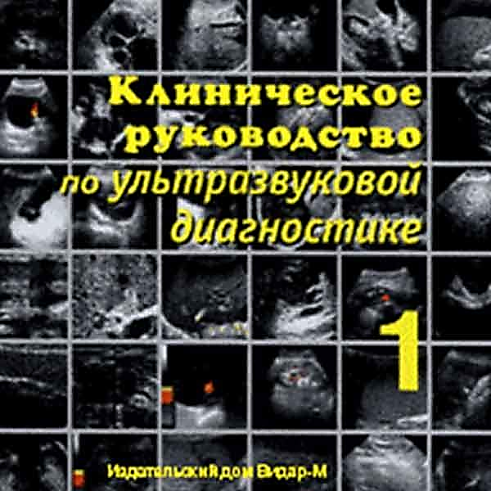
Применение ультразвука в медицинской диагностике связано
с возможностью получения изображения внутренних органов и структур. Основой метода является взаимодействие ультразвука с тканями тела человека. Собственно получение изображения можно разделить на две части. Первая – излучение коротких ультразвуковых импульсов, направленное в исследуемые ткани, и второе – формирование изображения на основе отраженных сигналов. Понимание принципа работы ультразвуковой диагностической установки, знание основ физики ультразвука и его взаимодействия с тканями человека помогут избежать механического, бездумного использования прибора и, следовательно, более грамотно подходить к процессу диагностики.
616.07
К 493
Клиническое руководство по
ультразвуковой диагностике :
в 2 т. Т. 1 / под редакцией В. В.
Митькова. – Москва : Видар,
1996. – 336 с.

